Slide 1
La variabile casuale F di Snedecor
(o variabile F di Fisher)
Giovanni Battista Flebus
Lezioni di Psicometria

Slide 2
La v.c. F di Snedecor
Ha come dominio solo valori positivi, a cui corrispondono delle aree, considerate misure di probabilità
Si usa per confrontare due varianze, per stabilire se sono o no uguali.
Simile al valore t di Student o al chi quadrato, l’F di Fisher ha due parametri (gl1 e gl2 ) che servono a identificare la curva di probabilità;
I due parametri sono le numerosità dei campioni da cui sono ricavate le varianze

Slide 3
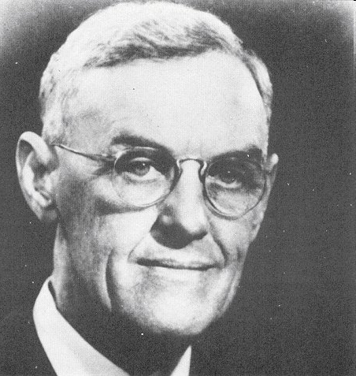
George W. Snedecor (1882 -1974)
Autore del libro Statistical Methods (1937). (più di 125,000 copie vendute)

Slide 4
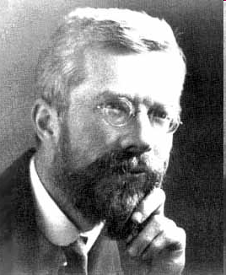
Il nome F
Lo statistico Snedecor ha nominato questa importantissima variabile casuale in onore del suo maestro Ronald Fisher
R. A. Fisher (1890-1962)

Slide 5
La distribuzione di F
Varia molto quando i gradi di libertà sono piccoli

Slide 6
gl: 1 e 5
gl: 3 e 10
gl: 5 e 30
gl: 20 e 20

Slide 7
Tende alla gaussiana se entrambi i due valori di gl tendono all’infinito

Slide 8
Verifica dell’ipotesi
H0: σ₁² = σ₂²
H1: σ₁² ≠ σ₂²
con gl = n₁ -1 e n₂ -1

Slide 9
Ipotesi da verificare
Se le due varianze sono simili o uguali, il loro rapporto è vicino all’unità
Se le due varianze sono diverse, il loro rapporto è molto superiore all’unità
Nota: al numeratore si usa la varianza con il numero di gradi di libertà più piccoli

Slide 10
La statistica F stabilisce la probabilità di occorrenza del rapporto calcolato
Il confronto con l’F critico (che rileva i valori con meno del 5% di probabilità di accadere), permette di trarre la conclusione

Slide 11
Un rapporto e non una differenza fra due varianze
Come avrete intuito, per confrontare due varianze si usa un rapporto (varianza A diviso varianza B) e non una differenza, come si fa con le medie (Media A meno Media B).
Se le due varianze sono simili, il rapporto è vicino a 1.
Se le due varianze sono diverse, il rapporto è molto superiore a 1.
(potrebbe anche essere inferiore a 1, ma per questioni teoriche questa evenienza non è per niente interessante ai fini della verifica di ipotesi).

Slide 12
Esempio di calcolo
Da due campioni di 8 e 10 casi si ottiene:
campione 1 s₁² = 56 gl = n-1 = 7
campione 2 s₂² = 24 gl = n-1 = 9
L’ipotesi è la seguente: le due varianze sono uguali (tratte della stessa popolazione) oppure sono diverse?

Slide 13
Quale è la forma di F?
La curva della variabile casuale F con 7 e 9 gradi di libertà ha questa forma, e il suo valore critico è…

Slide 14
Il valore critico divide la probabilità in due aree:
1 zona di accettazione di H0 (0,95 di probabilità)
2 zona di rifiuto di H0 (0,05 di probabilità)
3,29

Slide 15
Il calcolo della statistica F dà…

Slide 16
Il valore critico divide la probabilità in due aree:
1 zona di accettazione di H0 (0,95 di probabilità)
2 zona di rifiuto di H0 (0,05 di probabilità)
3,29

Slide 17
Il valore ottenuto è inferiore al valore critico, ha una probabilità di manifestarsi elevata. Perciò
Ho non può essere rifiutata
3,29

Slide 18
Requisiti per l’uso di F
Le due varianze devono provenire da popolazioni distribuite normalmente
I campioni devono essere estratti in modo indipendente (non ci devono essere legami fra le osservazioni e l’attribuzione ad un gruppo)

Slide 19
Il ricorso alle tavole
Come per la curva gaussiana e le tavole del t di Student, esistono delle tavole per indicare i percentili per
p= 0,05 o 0,01 di probabilità,
tenendo conto dei g.l. delle due forme.

Slide 20
Senza Tavole ?
Si può fare a meno delle tavole, se abbiamo Excel a disposizione (o un altro foglio elettronico a disposizione)…

Slide 21
Excel
Il foglio elettronico ha molte funzioni disponibili, che possono essere inserite in una cella, digitando prima il segno di uguale e scrivendo il nome della funzione.

Slide 22
La distribuzione F con Excel
=DISTRIB.F.DS(X;G_libertà1;G_libertà2)
Primo: il valore F calcolato
Secondo, i gradi di libertà al numeratore (sopra)
Terzo, i gradi di libertà denominatore (sotto)
Il risultato è l’area a destra del valore inserito

Slide 23
Esempio
=DISTRIB.f.ds(3,5 ; 1 ; 5 )
0,120
Il valore F pari a 3,5 con 1 e 5 gradi di libertà è divide l’area in due parti, una a sinistra pari a 0,880 e l’altra pari a 0,120

Slide 24
La variabile F con SPSS
SPSS fornisce direttamente la probabilità cumulativa a destra della curva di F assieme ai gradi di libertà delle due stime al numeratore e al denominatore

Slide 25
Uso di F
Nella ricerca psicologica si usa raramente questa statistica per verificare se due campioni differiscono fra di loro per la varianza.
Invece, l’uso di F per confrontare due varianze calcolate in modo diverso su sub-campioni che si suppongono provenire dalla stessa popolazione è un’operazione comunissima nella ricerca psicologica.

Slide 26
Interpretazione di F
L’interpretazione della probabilità è generalmente la seguente:
E’ la probabilità di ottenere una stima della varianza della popolazione con due stime indipendenti che secondo l’ipotesi nulla provengono dalla stessa popolazione.
Perciò…
Un valore molto basso di probabilità porta a escludere che le due stime siano tratte dalla stessa popolazione (si rifiuta H0)
Un valore alto (superiore a 0,05)…
che i due metodi di calcolare la varianza sono equivalenti, perché sono tratti dalla stessa popolazione, o anche, che i gruppi non sono distinguibili fra di loro (si accetta H0)

